Slide 1
15 апреля.
Литературное чтение.
15 апреля.
Урок
литературного чтения.

Slide 2
Расшифруйте фразу:
т
1
о
2
ч
1
к
2
а
з
1
р
2
е
1
н
2
и
1
я
Что это такое?

Slide 3
Цели урока:
Выразительно читать
стихотворение.
15 апреля.
Урок
литературного чтения.
2. Высказывать свою точку зрения.
3.Работать с текстом.
4. Внимательно слушать.

Slide 4
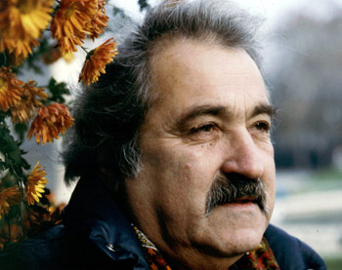
Генрих Сапгир

Slide 6
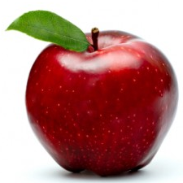
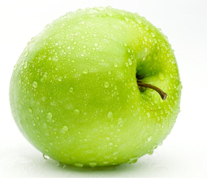
Круглое, румяное, Я расту на ветке. Любят меня взрослые, И маленькие детки.
Яблоко

Slide 7
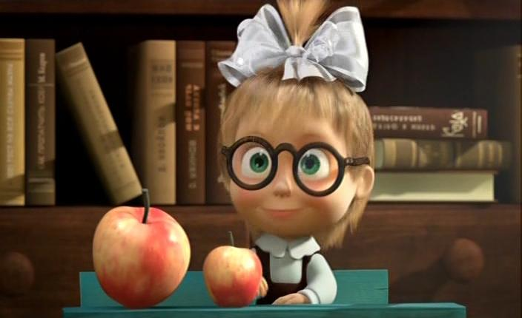
У прохожих на виду
Висело яблоко в саду.
Ну кому какое дело?
Просто яблоко висело.
Только Конь сказал, что низко,
А Мышонок – высоко.
Воробей сказал, что близко,
А Улитка – далеко.
Генрих Сапгир
Яблоко
А Телёнок озабочен
Тем, что яблоко мало.
А Цыплёнок – тем,
Что очень велико и тяжело.
А Котёнку всё равно?
- Кислое – зачем оно?
Что вы? - шепчет Червячок,
- Сладкий у него бочок.

Slide 8
У прохожих на виду
Висело яблоко в саду.
Ну кому какое дело?
Просто яблоко висело.
Только Конь сказал, что низко,
А Мышонок – высоко.
Воробей сказал, что близко,
А Улитка – далеко.
Генрих Сапгир
Яблоко
А Телёнок озабочен
Тем, что яблоко мало.
А Цыплёнок – тем,
Что очень велико и тяжело.
А Котёнку всё равно?
- Кислое – зачем оно?
Что вы? - шепчет Червячок,
- Сладкий у него бочок.

Slide 9
У прохожих на виду
Висело яблоко в саду.
Ну кому какое дело?
Просто яблоко висело.
Только Конь сказал, что низко,
А Мышонок – высоко.
Воробей сказал, что близко,
А Улитка – далеко.
Генрих Сапгир
Яблоко
А Телёнок озабочен
Тем, что яблоко мало.
А Цыплёнок – тем,
Что очень велико и тяжело.
А Котёнку всё равно?
- Кислое – зачем оно?
Что вы? - шепчет Червячок,
- Сладкий у него бочок.

Slide 10
У прохожих на виду
Висело яблоко в саду.
Ну кому какое дело?
Просто яблоко висело.
Только Конь сказал, что низко,
А Мышонок – высоко.
Воробей сказал, что близко,
А Улитка – далеко.
Генрих Сапгир
Яблоко
А Телёнок озабочен
Тем, что яблоко мало.
А Цыплёнок – тем,
Что очень велико и тяжело.
А Котёнку всё равно?
- Кислое – зачем оно?
Что вы? - шепчет Червячок,
- Сладкий у него бочок.

Slide 11
У прохожих на виду
Висело яблоко в саду.
Ну кому какое дело?
Просто яблоко висело.
Только Конь сказал, что низко,
А Мышонок – высоко.
Воробей сказал, что близко,
А Улитка – далеко.
Генрих Сапгир
Яблоко
А Телёнок озабочен
Тем, что яблоко мало.
А Цыплёнок – тем,
Что очень велико и тяжело.
А Котёнку всё равно?
- Кислое – зачем оно?
Что вы? - шепчет Червячок,
- Сладкий у него бочок.

Slide 12
У прохожих на виду
Висело яблоко в саду.
Ну кому какое дело?
Просто яблоко висело.
Только Конь сказал, что низко,
А Мышонок – высоко.
Воробей сказал, что близко,
А Улитка – далеко.
Генрих Сапгир
Яблоко
А Телёнок озабочен
Тем, что яблоко мало.
А Цыплёнок – тем,
Что очень велико и тяжело.
А Котёнку всё равно?
- Кислое – зачем оно?
Что вы? - шепчет Червячок,
- Сладкий у него бочок.

Slide 13
У прохожих на виду
Висело яблоко в саду.
Ну кому какое дело?
Просто яблоко висело.
Только Конь сказал, что низко,
А Мышонок – высоко.
Воробей сказал, что близко,
А Улитка – далеко.
Генрих Сапгир
Яблоко
А Телёнок озабочен
Тем, что яблоко мало.
А Цыплёнок – тем,
Что очень велико и тяжело.
А Котёнку всё равно?
- Кислое – зачем оно?
Что вы? - шепчет Червячок,
- Сладкий у него бочок.

Slide 14
У прохожих на виду
Висело яблоко в саду.
Ну кому какое дело?
Просто яблоко висело.
Только Конь сказал, что низко,
А Мышонок – высоко.
Воробей сказал, что близко,
А Улитка – далеко.
Генрих Сапгир
Яблоко
А Телёнок озабочен
Тем, что яблоко мало.
А Цыплёнок – тем,
Что очень велико и тяжело.
А Котёнку всё равно?
- Кислое – зачем оно?
Что вы? - шепчет Червячок,
- Сладкий у него бочок.

Slide 15
У прохожих на виду
Висело яблоко в саду.
Ну кому какое дело?
Просто яблоко висело.
Только Конь сказал, что низко,
А Мышонок – высоко.
Воробей сказал, что близко,
А Улитка – далеко.
Генрих Сапгир
Яблоко
А Телёнок озабочен
Тем, что яблоко мало.
А Цыплёнок – тем,
Что очень велико и тяжело.
А Котёнку всё равно?
- Кислое – зачем оно?
Что вы? - шепчет Червячок,
- Сладкий у него бочок.

Slide 16
У прохожих на виду
Висело яблоко в саду.
Ну кому какое дело?
Просто яблоко висело.
Только сказал, что низко,
А – высоко.
сказал, что близко,
А – далеко.
А озабочен
Тем, что яблоко мало.
А – тем,
Что очень велико и тяжело.
А всё равно?
- Кислое – зачем оно?
Что вы? - шепчет ,
- Сладкий у него бочок.
Воробей
Червячок
Телёнок
Конь
Улитка
Цыплёнок
Котёнку
Мышонок

Slide 17
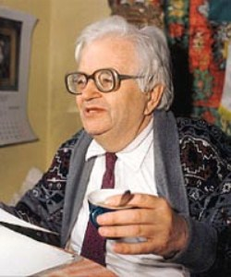
Валентин Берестов

Slide 18
Денис Маслаков

Slide 19
Валентин Берестов
Устный счет
Ну – ка в сторону карандаши.
Ни костяшек. Ни ручек. Ни мела.
Устный счёт! Мы творим это дело
Только силой ума и души.
Числа сходятся где – то во тьме,
И глаза начинают светиться,
И кругом только умные лица,
Потому что считаем в уме.

Slide 20
Денис Маслаков
Математический диктант
Не люблю считать в уме,
Нужен ум мне для другого:
Чтоб искать по жизни слово,
Подходящее вполне.
Чтобы помнить о весне,
Если дождь стучит по крыше.
Чтобы всех друзей услышать,
Не пугаться в страшном сне.
Чтобы думать, для чего
Мы живём на белом свете….
А в уме примеры эти
Только мусорят его.

Slide 21
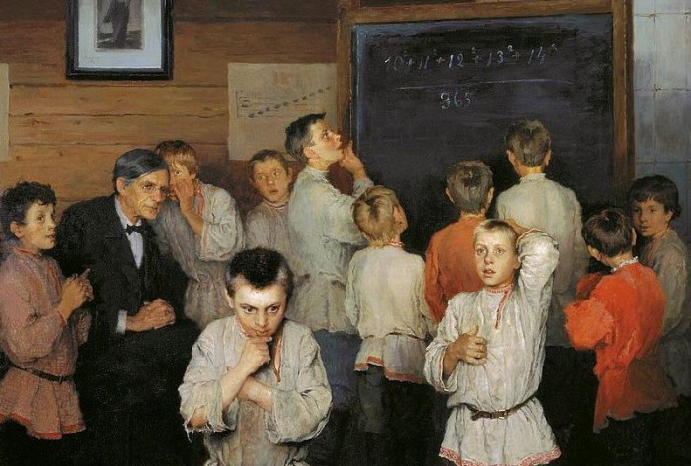
Николай Петрович
Богданов – Бельский
Устный счет. В народной школе С.А. Рачинского.

Slide 22
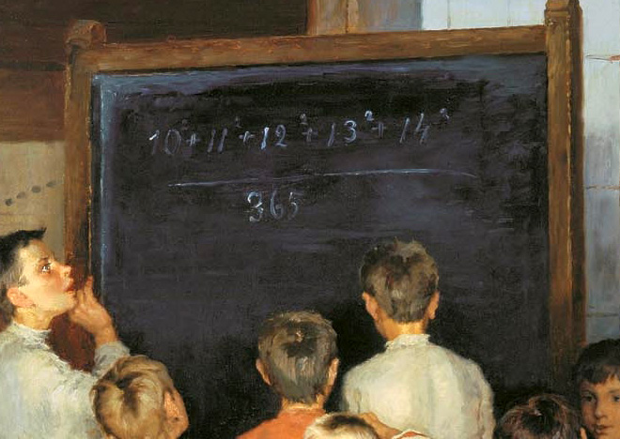

Slide 24
Пословицы народов мира
В присутствии многих ослу не обрежешь хвост: одни будут кричать «коротко», другие «длинно». (армянская пословица)

Slide 25
Пословицы народов мира
Два соседа корову доят, и то по – разному. (адыгейская пословица)

Slide 26
Пословицы народов мира
Без труда не вытащишь и рыбку из пруда. (русская пословица)

Slide 27
Пословицы народов мира
Вы по – вашему, мы по – нашему, а они по – своему. (украинская пословица)

Slide 28
Пословицы народов мира
Сколько людей – столько мнений. (русская пословица)

Slide 29
В присутствии многих ослу не обрежешь хвост: одни будут кричать «коротко», другие «длинно».
Два соседа корову доят, и то по – разному.
Без труда не вытащишь и рыбку из пруда.
Вы по – вашему, мы по – нашему, а они по – своему.
Сколько людей – столько мнений.

Slide 30
Спасибо за работу!

